Slide 2
Как справиться с инфекцией ?

Slide 3
Notes:
На предыдущих уроках мы говорили о здоровой пищи и о продуктах, которые содержат полезные для организма витамины. Если вы будите употреблять эти полезные продукты, то никакая инфекция вам не будет страшна.
А что же такое инфекция? А чтобы ответить на этот вопрос давайте посмотрим на Бараша и Кар-карыча, кто из них здоровый, а кто больной.
Больной человек чувствует недомогание, у него поднимается температура, болит горло, ухудшается настроение.
А скажите что нужно делать, когда чувствуешь недомогание? ( надо обратиться школьному врачу и позвонить родителям, а затем обязательно обратиться участковому врачу, для того чтобы он назначал вам правильное лечение)

Slide 4
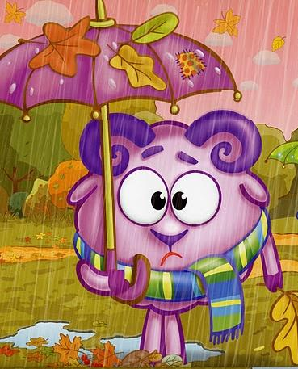
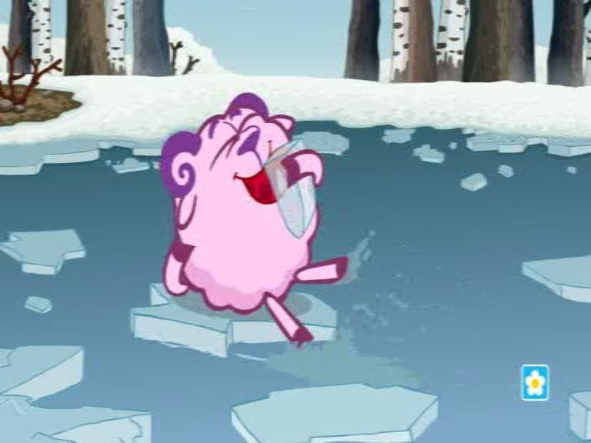
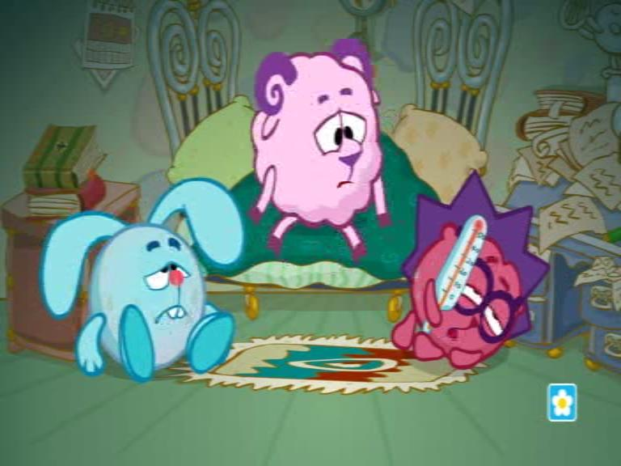
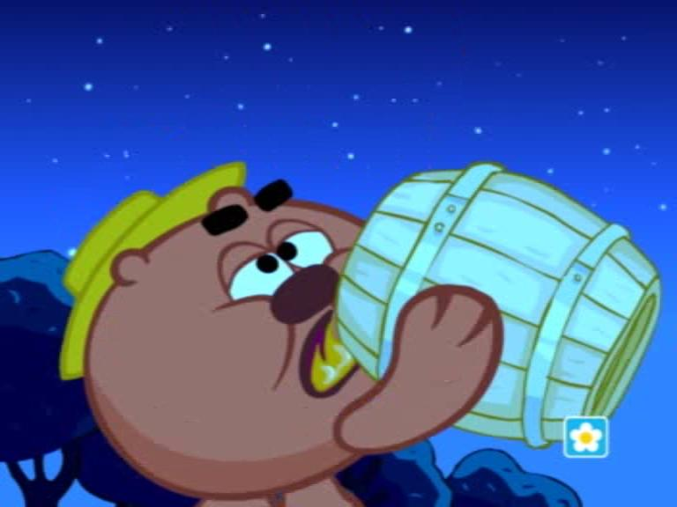
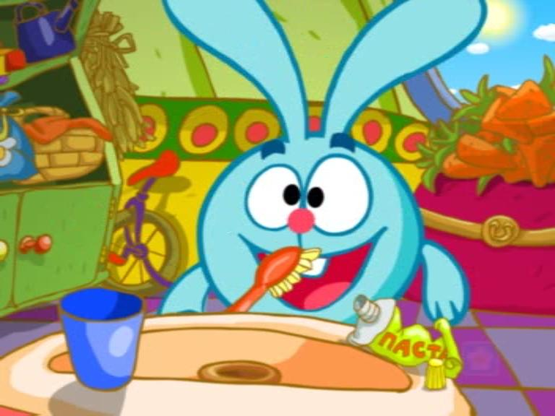
Notes:
Как вы думаете, а отчего можно заболеть? Давайте посмотрим картинки и потом ответим на этот вопрос.
В отличии от полезных микроорганизмов существуют болезнетворные микробы – возбудители инфекционных болезней человека. Попав в организм человека, эти микробы, выделяя вредные вещества, вызывают различные заболевания.

Slide 5
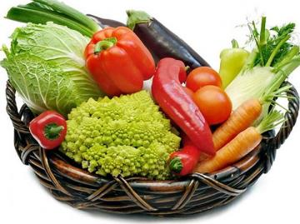
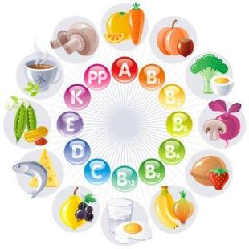
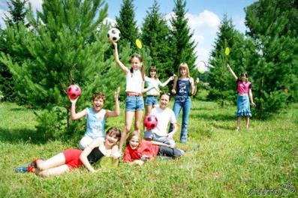
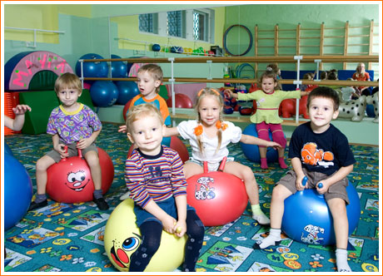
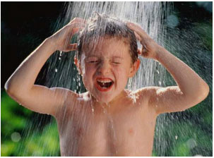
Сказка Совуньи о «Стране Болезней и Волшебном Щите».
ИММУНИТЕТ
Notes:
Далеко-далеко за горами и пустынями есть страна, где живут болезни: простуда, коклюш, скарлатина, дизентерия, ангина, грипп, бронхит. Вся страна была окружена непреступными горами, и только в одном месте болезни могли выходить из нее и нападать на людей. И в этом месте люди решили установить Щит Против Болезней. Долго думали люди, из чего сделать этот щит, который защитит их от болезней. Оказалось это – витамины, здоровая пища, прогулки на свежем воздухе, занятия спортом, закаливание, и конечно лекарства и прививки. И назвали этот щит – ИММУНИТЕТ.
Иммунитет – это способ организма защищать эго от болезнетворных микробов.

Slide 6
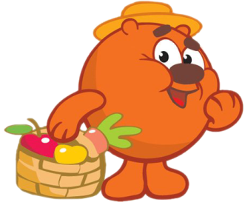
Отгадай загадку:
Что каждый из нас делает ежедневно по несколько раз,
И эти простые действия защищают нас от инфекции?
Notes:
Руки нужно мыть утром и вечером, а также после прогулки, после школы и перед каждым приемом пищи, и тогда не какая инфекция тебе не страшна.

Slide 8
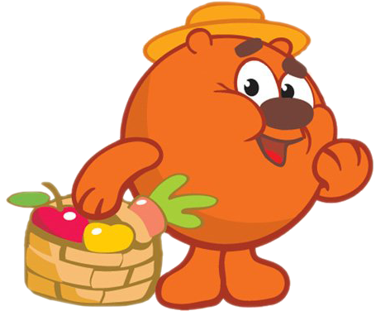
Здоровая пища
Здоровый организм

Slide 9
Никогда не унываю, И улыбка на лице, Потому что принимаю Витамины А,В,С.
Notes:
А что вы любите есть больше всего? (ответы детей).
А в чем разница между «Вкусным» и «полезным»? (ответы детей).
В полезных продуктах есть очень важные для здоровья человека вещества, которые называются витаминами.

Slide 10
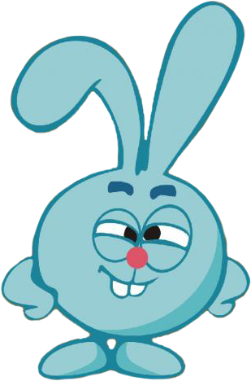
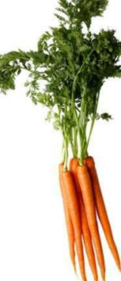
Витамин – А, очень важен для зрения.
Помни истину простую –
Лучше видит только тот,
Кто жует морковь сырую
Или сок морковный пьет.

Slide 11
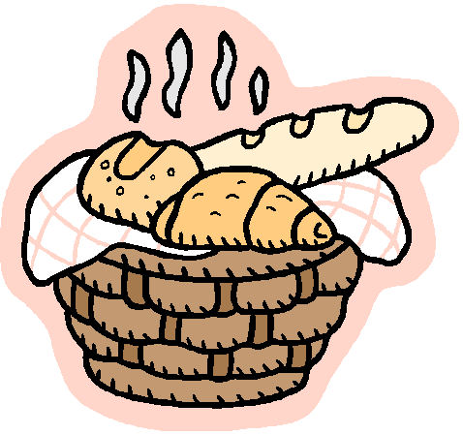
Витамин – В, способствует хорошей работе сердца.
Очень важно спозаранку
Есть за завтраком овсянку.
Черный хлеб полезен нам,
И не только по утрам.

Slide 12
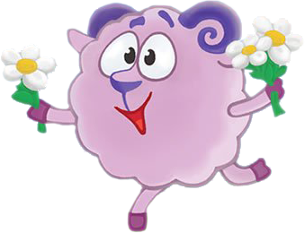
Витамин – D, делает наши ноги и руки крепкими.
Рыбий жир всего полезней,
Хоть противный надо пить.
Он спасает от болезней,
Без болезней лучше жить!

Slide 13
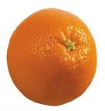
Витамин – С, укрепляет весь организм, делает человека более здоровым, не подверженным простудам.
От простуды и ангины
Помогают апельсины,
Ну а лучше съесть лимон,
Хоть и очень кислый он.

Slide 14
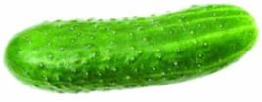
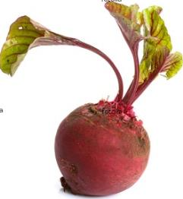
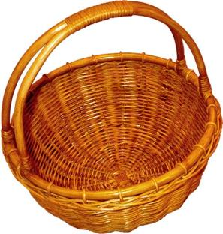
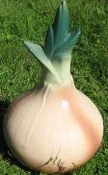
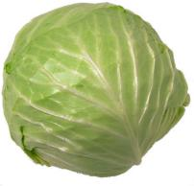
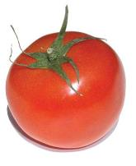
Кто из нас, из овощей, Всех вкуснее и всех нужней? Кто при всех болезнях, Будет всем полезней?
Notes:
Назовите какие вы знаете овощи (ответ ребят. После ответов на слайде появляются картинки).
А как вы думаете кто из овоще всех полезней и вкусней? (ответ ребят).

Slide 15
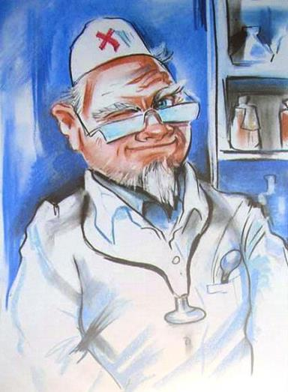
Спорить бесполезно! Чтоб здоровым, сильным быть, Нужно овощи любить Все без исключения! В этом нет сомнения. В каждом польза есть и вкус. И решить я не берусь, Кто из них вкусней, Кто из них нужней!
Notes:
Во всех овощах и фруктах очень много витаминов, а значит, это полезная и здоровая пища.
Тот кто постоянно употребляет в пищу овощи и фрукты, как правило бывает хорошее настроение, гладкая кожа, изящная фигура. А вот конфеты, шоколад, мороженное, особенно в больших количествах, безусловны вредны для здоровья. Разумеется, не стоит полностью отказываться от сладкого. Однако необходимо употреблять разнообразную пищу каши, супы мясо и многие другие продукты, чтобы быть крепким, здоровым и быстро расти.

Slide 17
Словарик - Смешарик

Slide 18
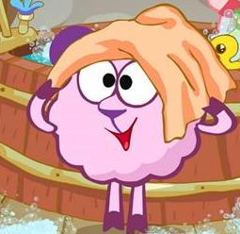
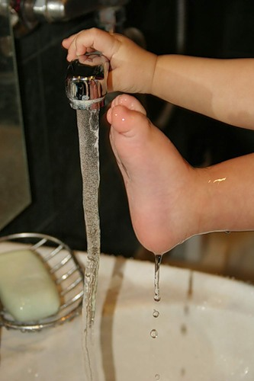
Закаливание
Специальные занятия, от которых ты становишься сильным и выносливым.
Например, если утром холодной водой обливаться, то перестанешь болеть.

Slide 19
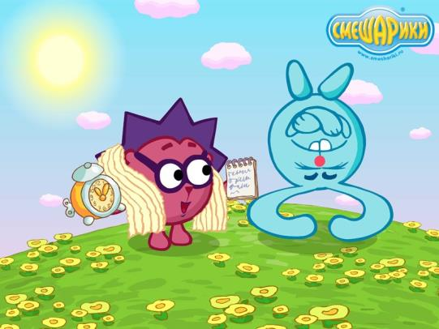
Гимнастика
Разные упражнения:
бег, прыжки, наклоны, лазание и кувыркание.
Гимнастика тебя делает сильным, быстрым и ловким.
Организм укрепляет, и ты с каждым днем здоровеешь. А особенно ее полезно делать по утрам,
для хорошего настроения.

Slide 20
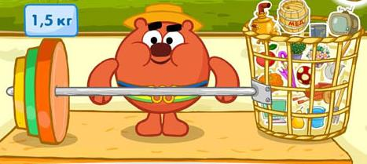
Тренировка
Упражнения,
от которых становишься сильным и ловким. А еще от тренировки привычки полезные появляются, только для этого надо каждый день тренироваться..

Slide 21
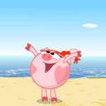
Энергия
Это сила, из-за которой работа делается. Энергия есть у всех внутри: ветра, воды, солнца.
И у тебя есть энергия. Если ты каждое утро умываешься, делаешь гимнастику, то у тебя появляется энергия, и за день ты успеешь сделать много полезных дел, и у тебя всегда
Будет хорошее настроение.
Notes:
А вдруг случит

Slide 22
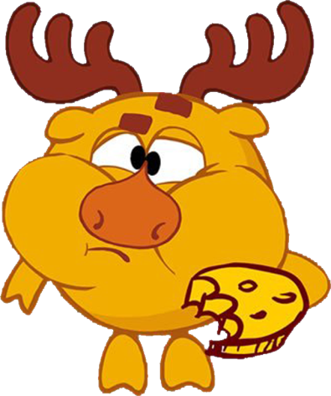
Привычка
То, что мы часто делаем, и даже не замечаем, что это делаем
А все потому, что привычка к нам прилипла, и мы к ней привыкли.
Привычки бывают вредными и полезными. Например, ногти грызть – это плохая привычка, от нее надо отвыкать.
А зубы чистить или руки мыть перед едой – полезная привычка полезно.

Slide 23
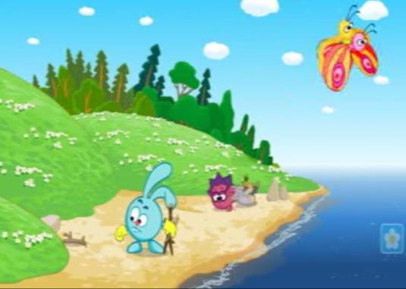
Отдых
Когда ты набираешься сил после долгих уроков, тяжелой работы или быстрой игры.
Когда долго занимаешься чем-нибудь, устаешь. Надо отдохнуть и заняться чем-нибудь другим.

Slide 24
Пожелания от Смешариков

Slide 25
Здоровье
Закаливания, но помни начинать надо по не многу;
Каждое утро умывайся и выполняй гимнастику;
Ходи на тренировки;
По больше гуляй на свежем воздухе;
Хорошо питайся;
Чередуй труд с отдыхом;
Когда у тебя ничего не болит,
И ты себя хорошо чувствуешь.
Если ты здоров, у тебя настроение хорошее,
Хочется бегать и прыгать. Здоровье надо беречь,
Чтобы оно было крепким.
А если здоровье слабое, то его нужно укреплять при помощи:

Slide 26
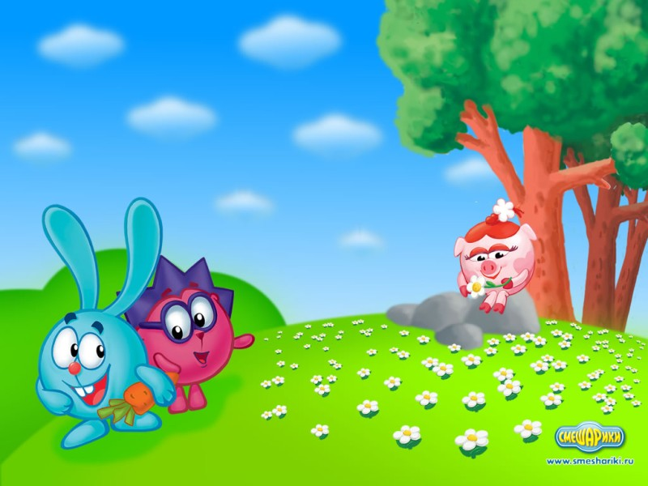
У и тебя всегда будет
хорошее настроение,
много энергии
и крепкое здоровье

Slide 27
Желаю тебе быть
крепким, сильным
и здоровым!
Пока!

